Slide 1

Система образования Финляндии

Slide 2
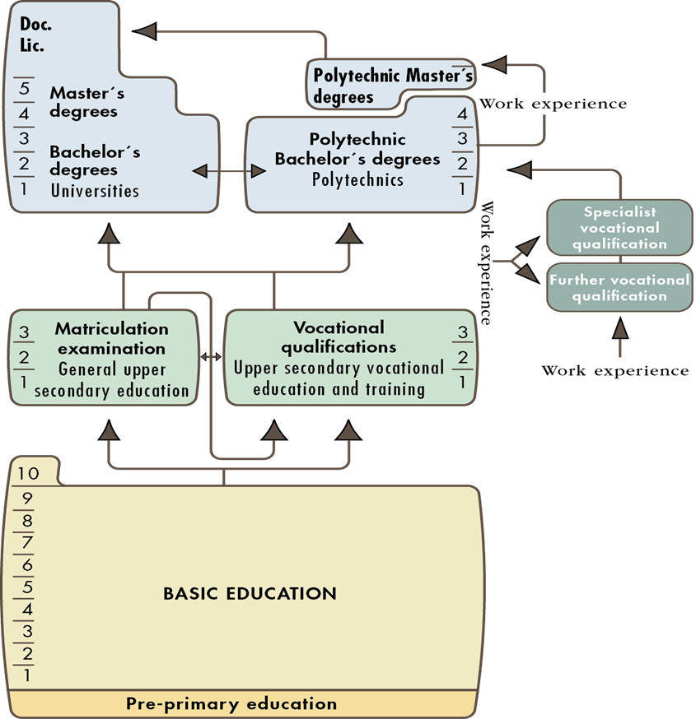


Slide 3
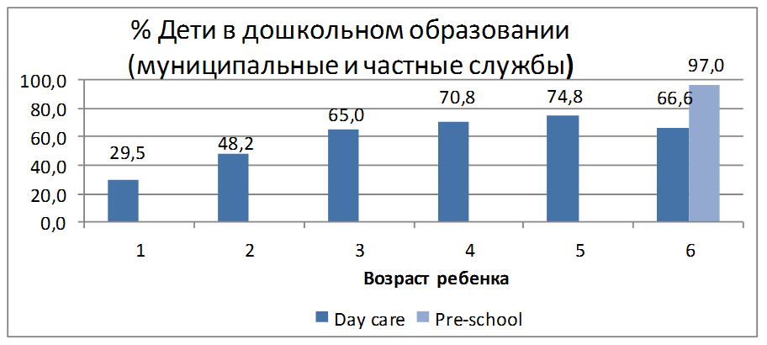
Дошкольное образование Day care (Уход за детьми) Pre-school (Детский сад)

Slide 4
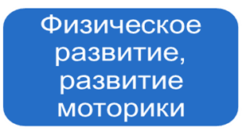
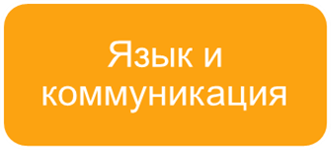
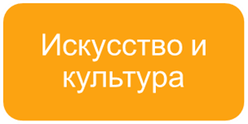
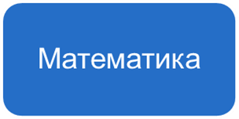
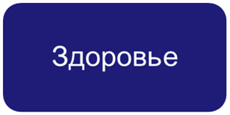
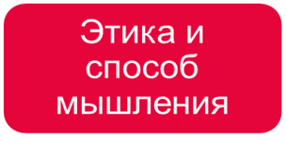
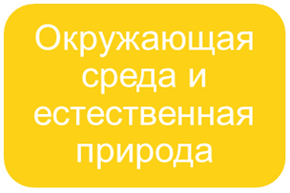
Игра
Основное содержание дошкольного образования

Slide 5
Обязательное образование
Начинается в возрасте 7 лет, учебные дни сравнительно короткие. В свою очередь это ведет к минимализированию времени в обучении в рамках Организации экономического сотрудничества и развития (ОЭСР).
Среднее время обучения в государственных школах (2006 г.)
Возраст | 7-8 | 9-11 | 12-14
Финляндия | 608 | 683 | 829
ОЭСР средние показатели | 796 | 839 | 933

Slide 6


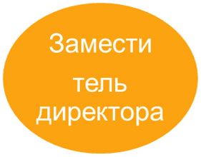
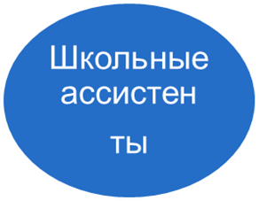
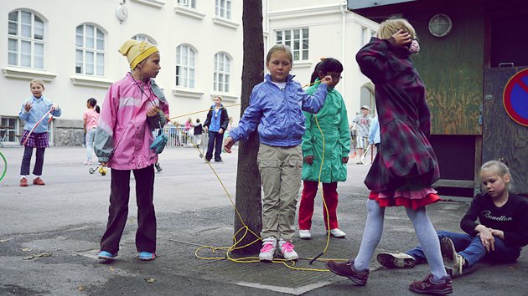
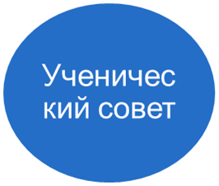




Финская начальная школа
Медицинское обслуживание; стоматологические услуги
Социальные услуги и работа с молодежью
Общественное питание,уборка и обслуживание
3-й сектор: объединения, клубы
Библиотека, музеи, компании
Международные и национальные партнеры школы
Транспортные компании
Университеты, учебные центры
Учащиеся

Slide 7
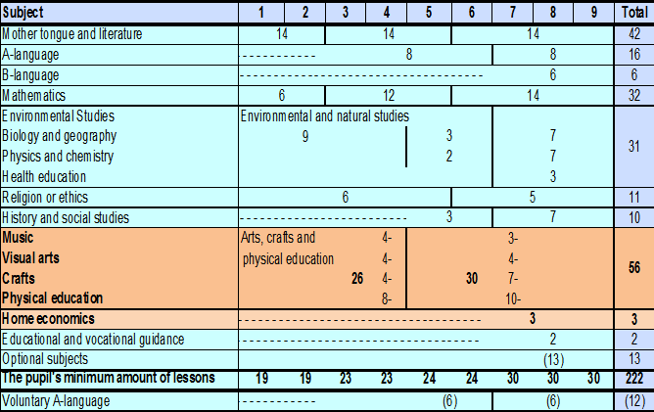

Slide 8

Экзамены (минимум 1+3, нет максимума )
Экзамен по родному языку– обязательный!
Финский, шведский или саамский языки
Экзамен по второму государственному языку
Шведский или финский языки
Экзамен по иностранному языку
Экзамен по математике
Экзамен по предметам:
Религия, Этика, Психология, Философия, История, Общественные науки, Физика, Химия, Биология, География и Основы медицинских знаний

Slide 9

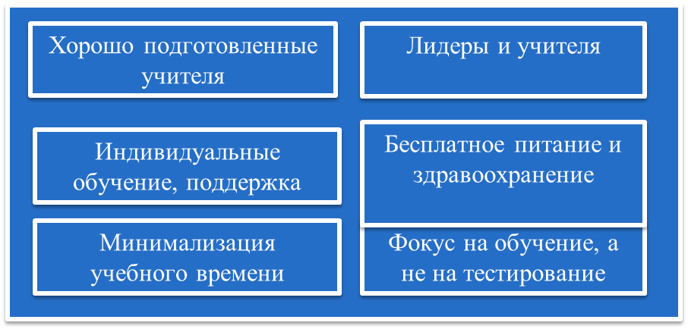
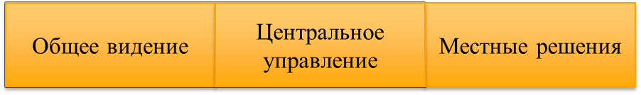


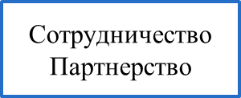
Особенности финской системы образования
Школы
Культурный контекст
Управление

Slide 10
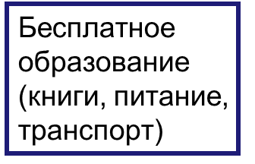
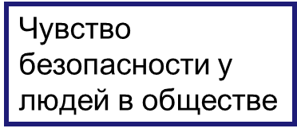
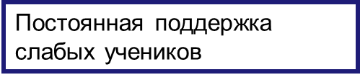
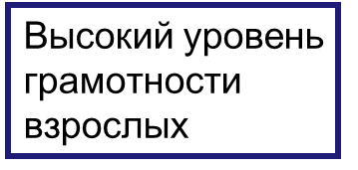
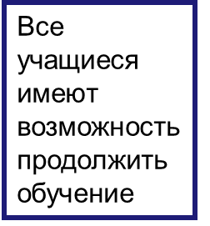
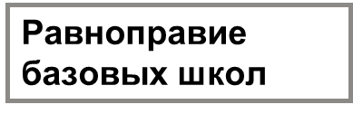
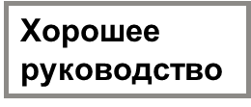
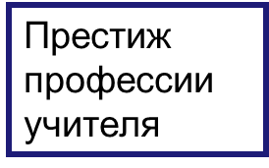
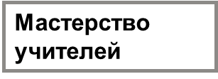
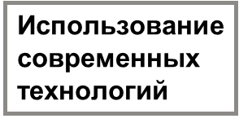
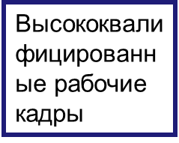
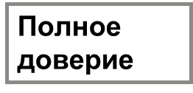
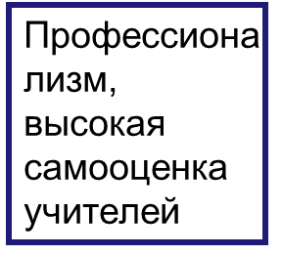
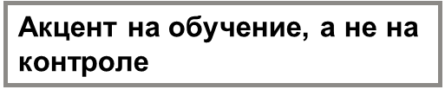
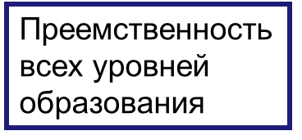
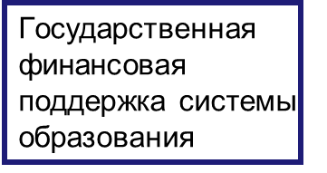
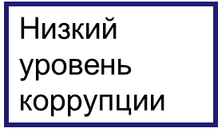
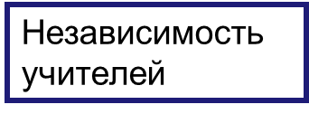
Результаты PISA

Slide 11
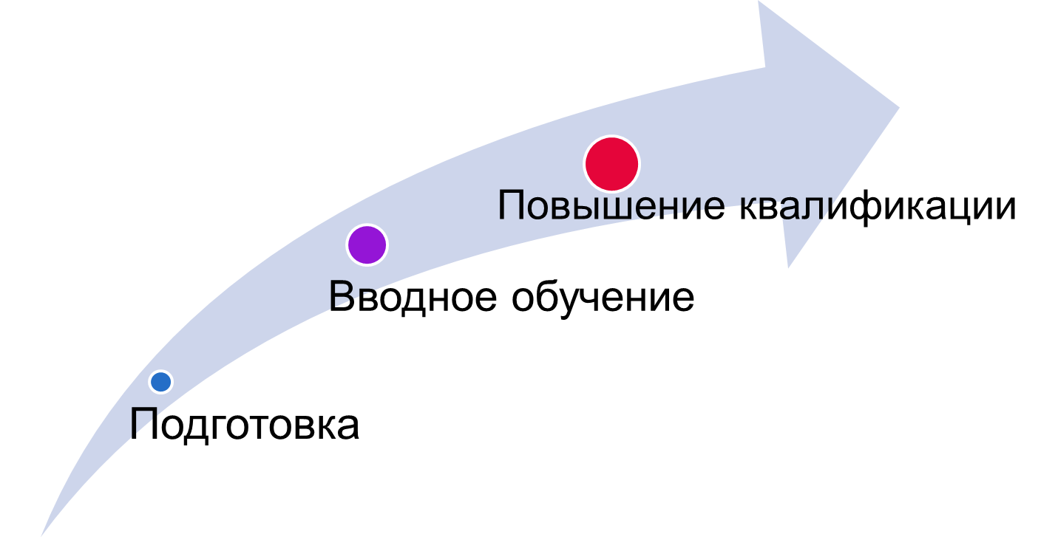
Подготовка директоров в Финляндии (Тренинг по подготовке школьных лидеров) 25 зачетных единиц (1 зачет. ед.=36 ч.)

